Slide 1
RELATÓRIO ANUAL DE ATIVIDADES DA
COMISSÃO CRCRJ MULHER

Slide 2
A Comissão CRCRJ Mulher
A nossa comissão foi constituída para o ano de 2021, por meio da Portaria CRCRJ nº 032/2021, em 02 de fevereiro, tendo a sua última atualização pela Portaria CRCRJ nº 082/2021 de 16 de Março de 2021. Contando na sua atual composição com a Coordenação da Vice-presidente de Desenvolvimento Profissional – Conselheira Ilan Rodrigues de Farias Renz, e com a participação das Conselheiras Ellen de Oliveira Mello, Genaina Gama Lopes, Maria de Fátima Moreira e Patrícia Januário de Sena Lemos Martins.
Tendo como membros convidadas: Alexandra Machado Pereira Andrea, Monique Alves de Almeida Diniz, Neide Peres Ferreira, Selma Antonia Gama de Carvalho Ferreira, Sheila Iglezias de Almeida Bittencourt Pereira e Thaylla Wanda Lima Souza, e como membros funcionárias: Cristiane Gonçalves Ferreira e Evânia Guinâncio Pereira de Barros.

Slide 3
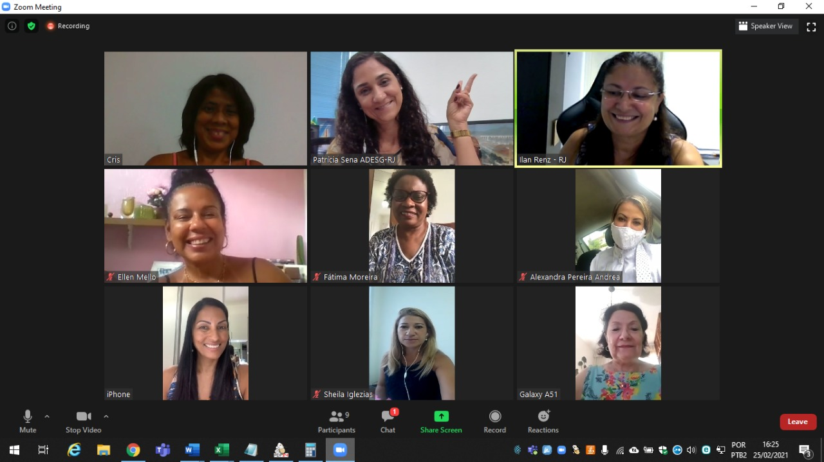
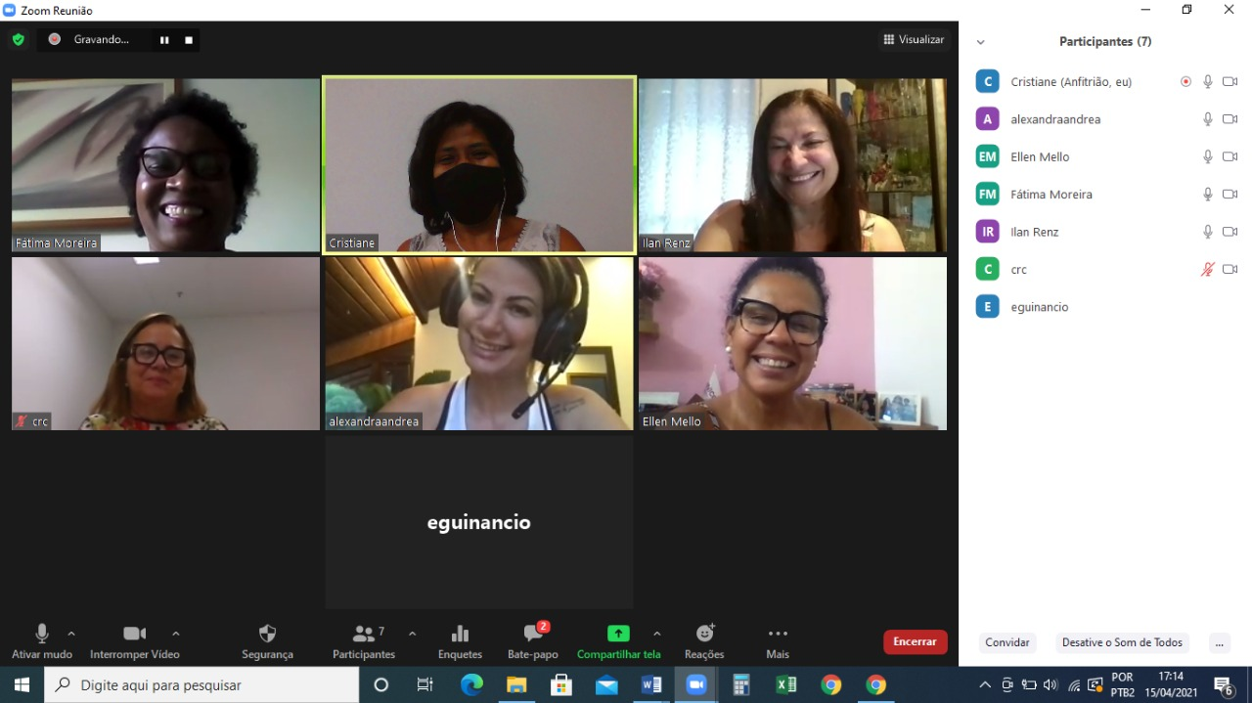
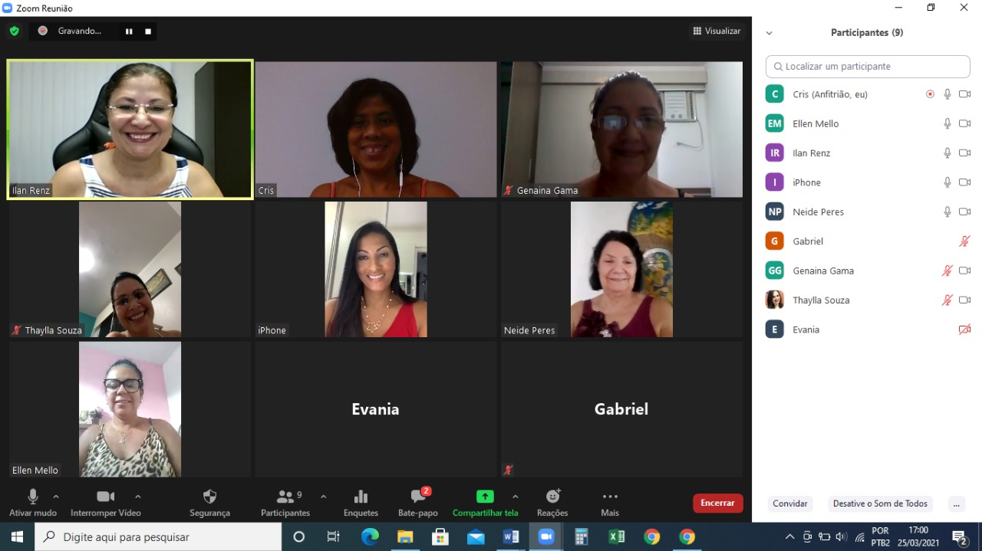
Ações da Comissão no ano de 2021
A Comissão CRCRJ Mulher realizou 07 (sete) reuniões de forma remota, em 25/02, 25/03, 15/04, 20/05, 17/06, 22/07, 19/08, 16/09, 29/10 e 17/12 tendo em vista a pandemia da Covid-19.
24 Junho
17 Abril
15 de abril
25 Fevereiro
25 Março
14 Julho
16 Setembro

Slide 4
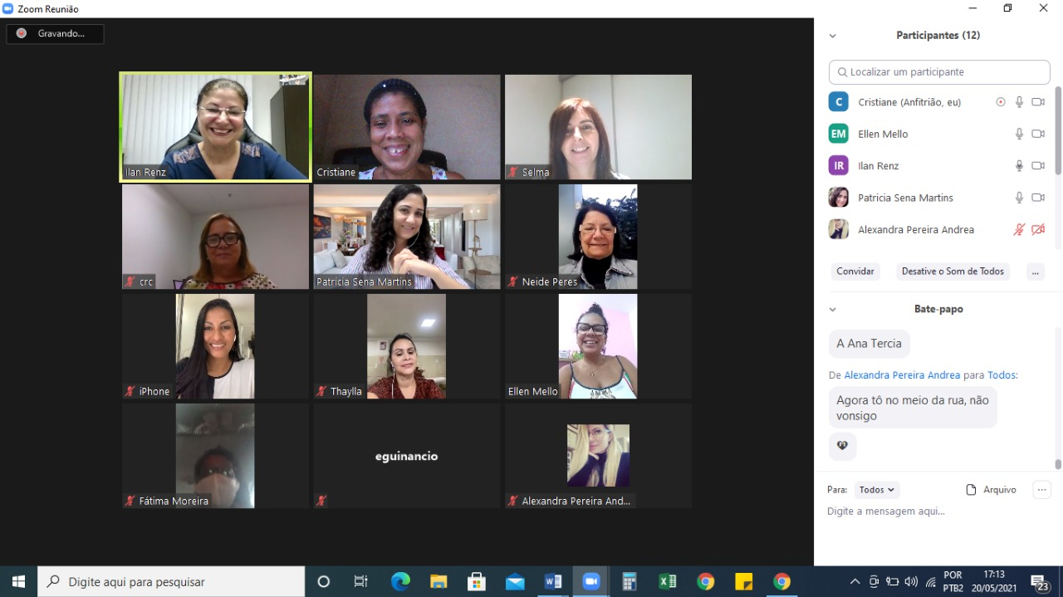
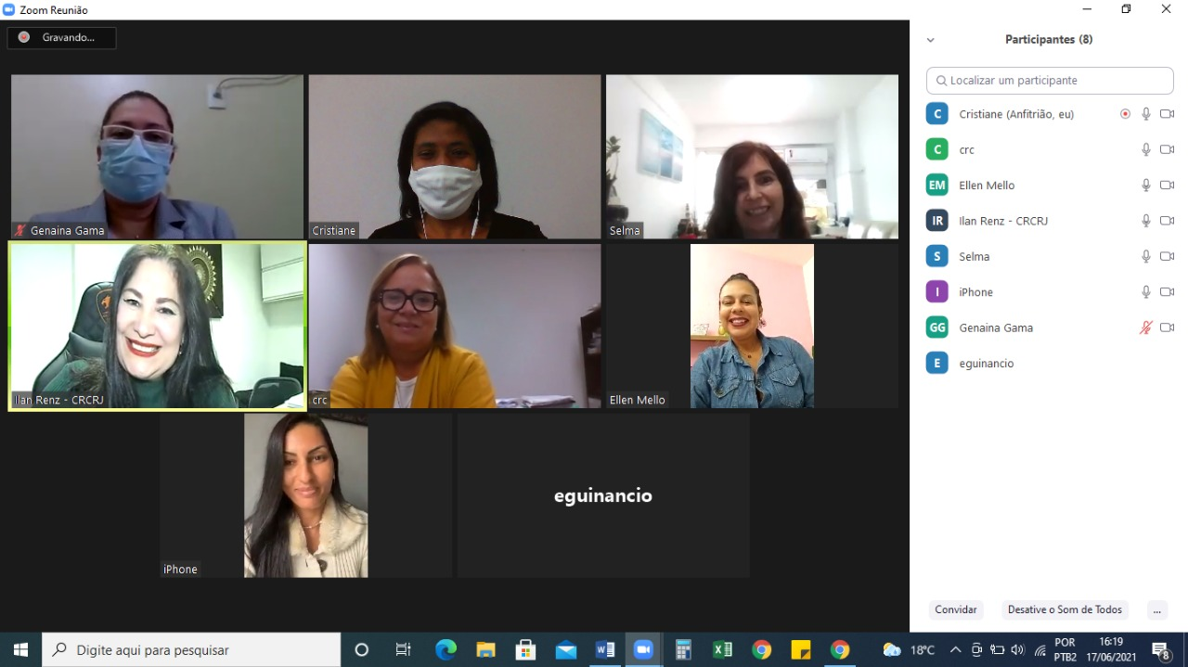
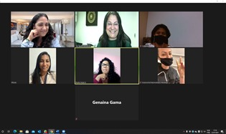
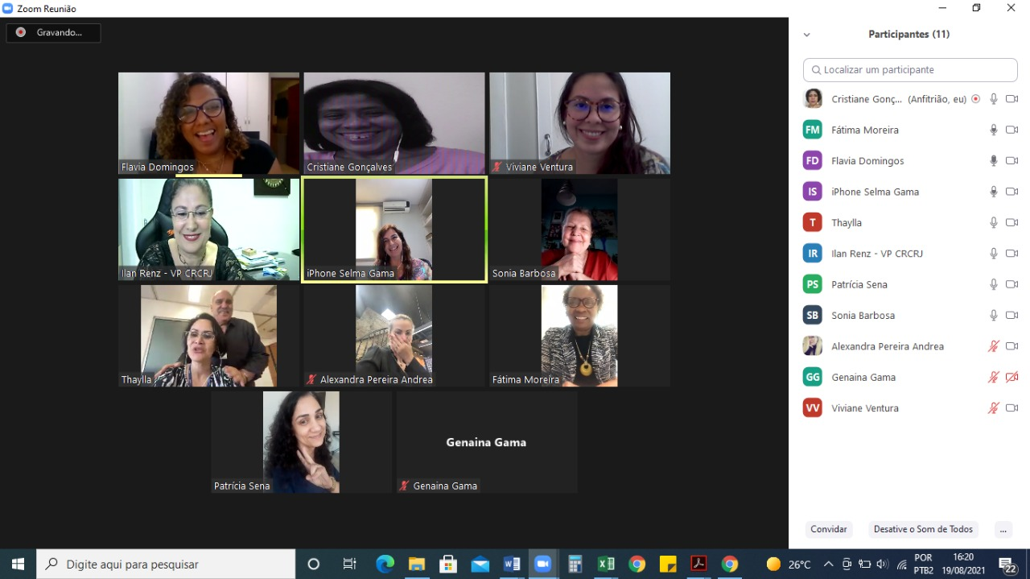
Ações da Comissão no ano de 2021
20 de maio
17 de junho
24 Junho
17 Abril
25 Fevereiro
25 Março
14 Julho
22 de julho
19 de agosto
16 Setembro

Slide 5
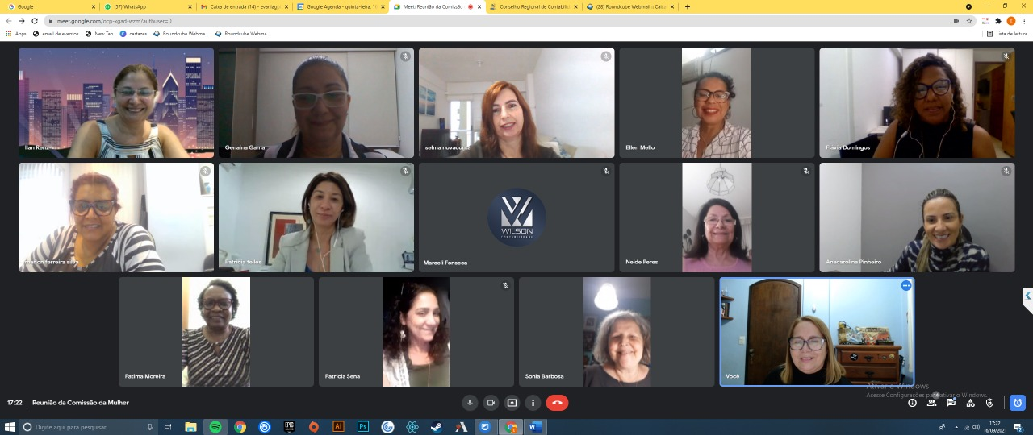
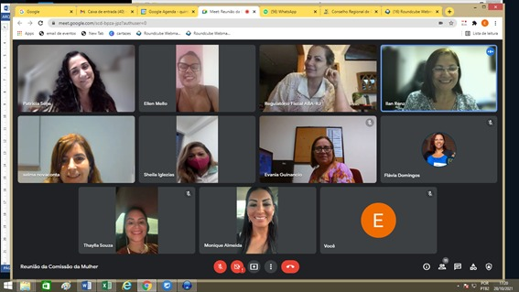
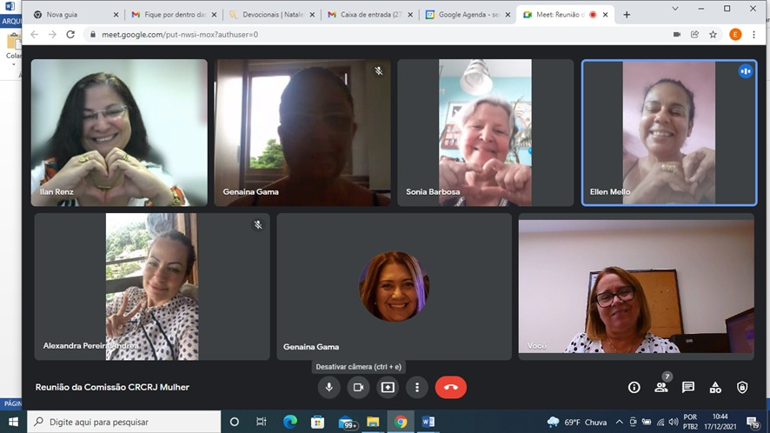
Ações da Comissão no ano de 2021
17 de junho
29 de Out
16 de Set
24 Junho
17 Abril
25 Fevereiro
25 Março
14 Julho
17 de Dez
16 Setembro

Slide 6
Ações da Comissão no ano de 2021
Peça comemorativa em homenagem ao Dia Internacional da Mulher
27 Maio
24 Junho
17 Abril
22 outubro
09 novembro
14 Julho
11 novembro
12 Agosto
16 Setembro

Slide 7
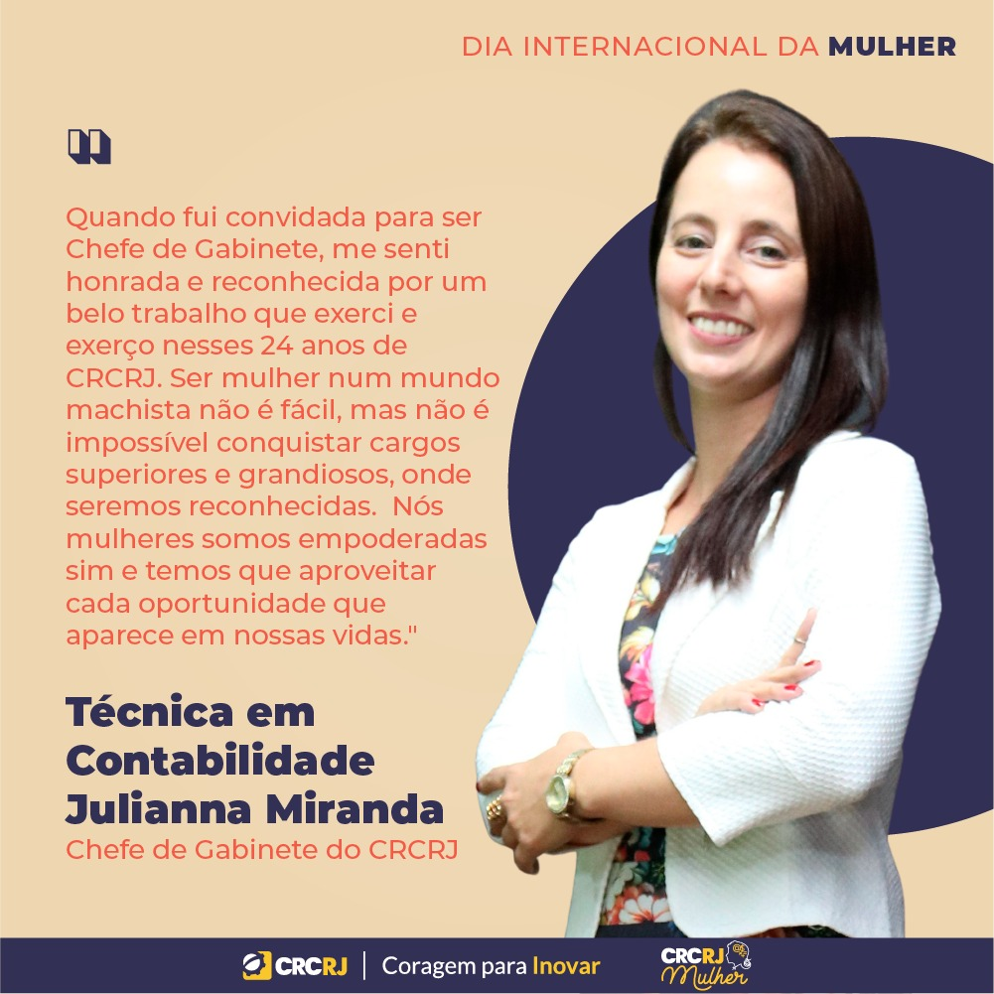
Ações da Comissão no ano de 1
Peça comemorativa em homenagem ao Dia Internacional da Mulher
27 Maio
24 Junho
17 Abril
22 outubro
09 novembro
14 Julho
11 novembro
12 Agosto
16 Setembro

Slide 8
Ações da Comissão no ano de 2021
Peça comemorativa em homenagem ao Dia Internacional da Mulher
27 Maio
24 Junho
17 Abril
22 outubro
09 novembro
14 Julho
12 Agosto
16 Setembro

Slide 9
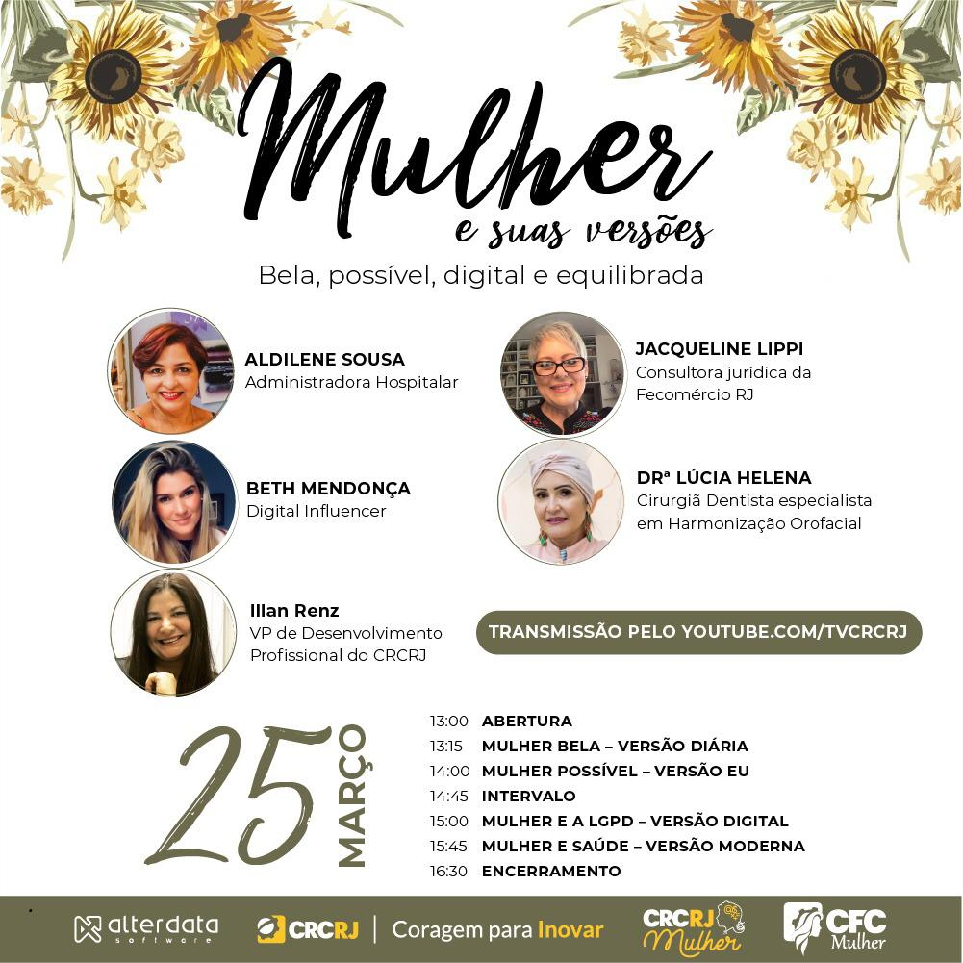
Evento em comemoração ao Dia Internacional da Mulher
Muito se fala sobre as múltiplas jornadas exercidas por mulheres, certo? Equilibrar diversos pratos: o trabalho, os filhos, o relacionamento e tudo isso sem deixar de se cuidar e, de preferencia, em cima de um salto alto.
Mulher e suas versões vem contar um pouco desse equilibro.
Evento online com a participação de 267 expectadores.
Visualizações até 31/05: 325

Slide 10
Ações da Comissão em 2021
Peça comemorativa em homenagem ao Dia das Mães
27 Maio
24 Junho
17 Abril
22 outubro
09 novembro
14 Julho
12 Agosto
16 Setembro

Slide 11
Evento em comemoração ao Dia das Mães
Um bate papo com a Presidente do CRCRS Ana Tercia falando sobre desenvolvimento pessoal, maternidade e carreira.
Evento online com a participação de 109 expectadores.
Visualizações até 31/05: 531

Slide 12
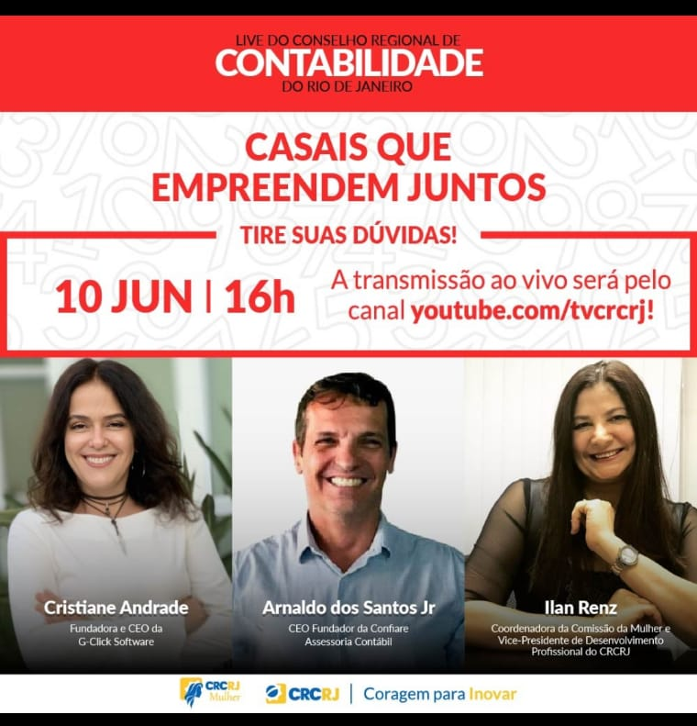
Evento em comemoração ao Mês dos Namorados
Um bate papo com os empresários e contadores Cristiane Andrade e Arnaldo dos Santos Jr.
Evento online - visualizações até 30/06: 148
Um bate papo com a socióloga Adriana Mota sobre os novos modelos de famílias.
Evento online - visualizações até 30/06: 125

Slide 13
Mês de Julho – Empreendedorismo Feminino e Pink Tax
Um bate papo com Zenaide Carvalho e Patrícia Sena sobre o mundo do empreendedorismo, que vai além dos lucros, que diz respeito à liderança feminina e a ampliação da visibilidade das mulheres.
Evento online – pessoas que passaram pela live ao vivo: 719 - visualizações até 13/09: 518
Uma discussão com as integrantes da Comissão CRCRJ Mulher sobre a Taxa Rosa, ou em inglês, pink tax. Prática do mercado, de cobrar mais caro para produtos específicos para mulheres.
Evento online – pessoas que passaram pela live ao vivo: 518 - visualizações até 13/09: 280
22 de julho

Slide 14
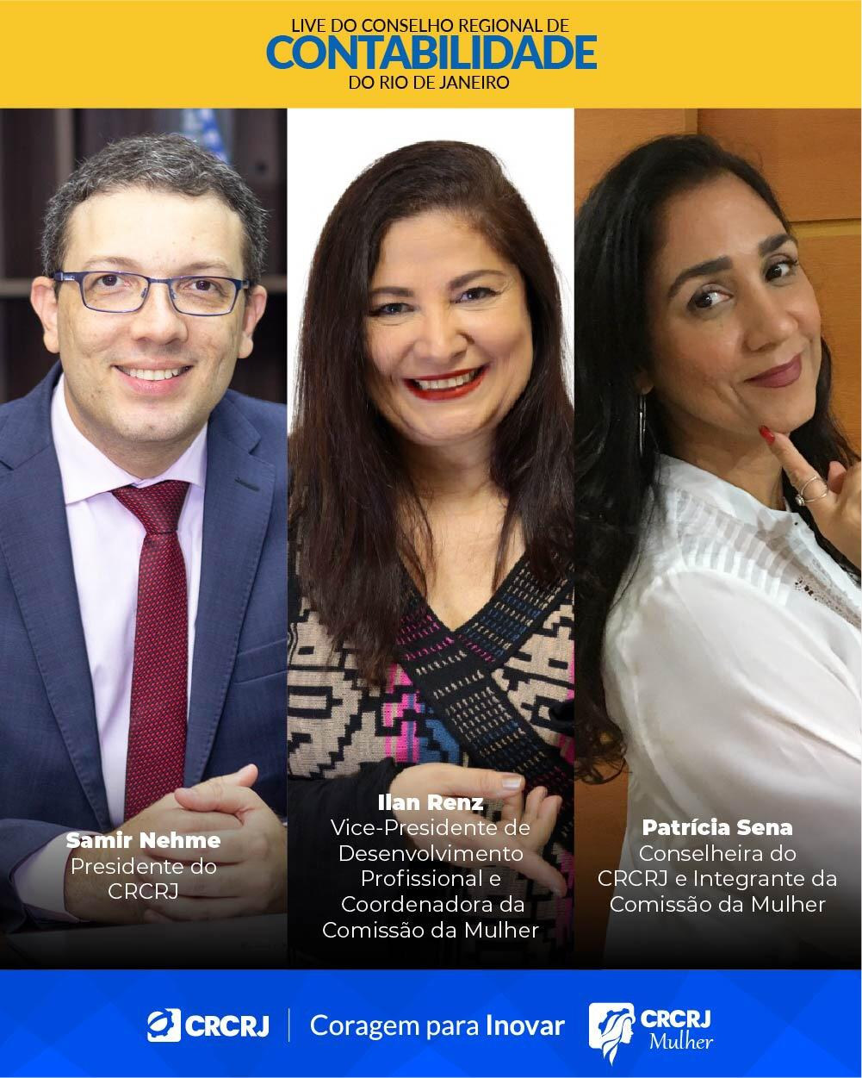
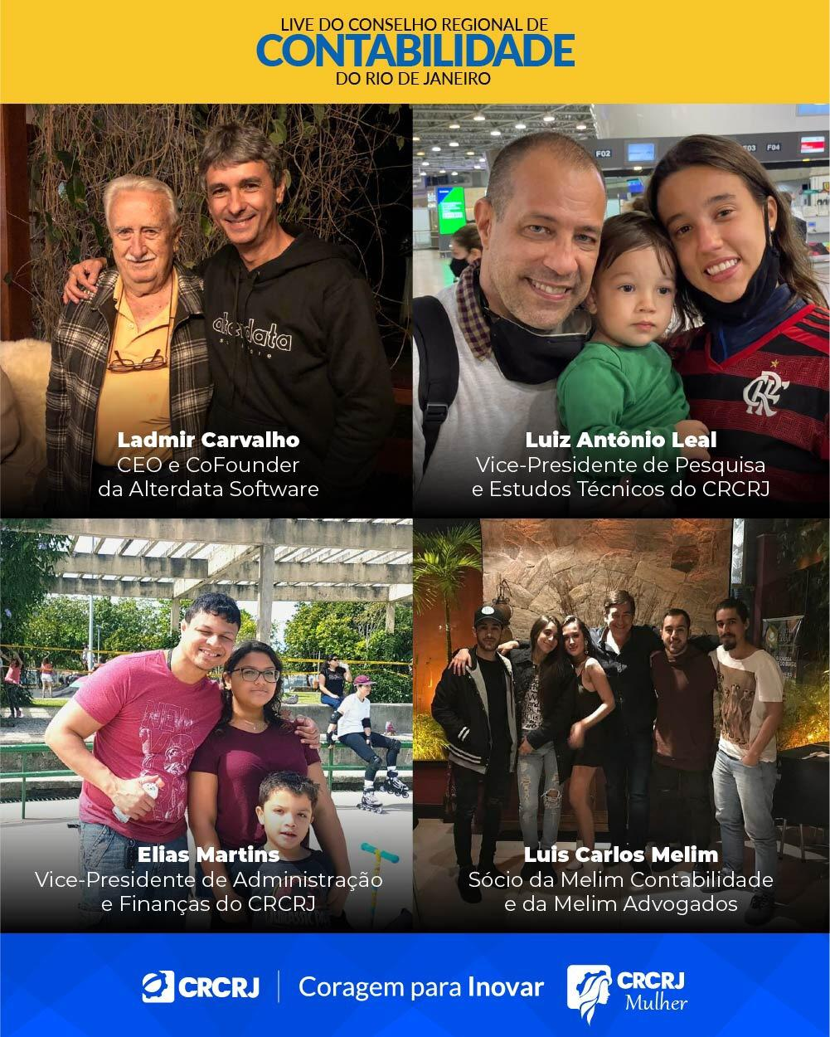
Live em Homenagem ao Dia dos Pais
Uma homenagem aos diversos pais (da área publica, informatizado, temporão e pai de estrelas). Foi um bate papo muito agradável e que teve a participação do presidente Samir Nehme, abrilhantando nosso evento.
Evento online com a participação de 120 expectadores -
Visualizações até 13/09: 211

Slide 15
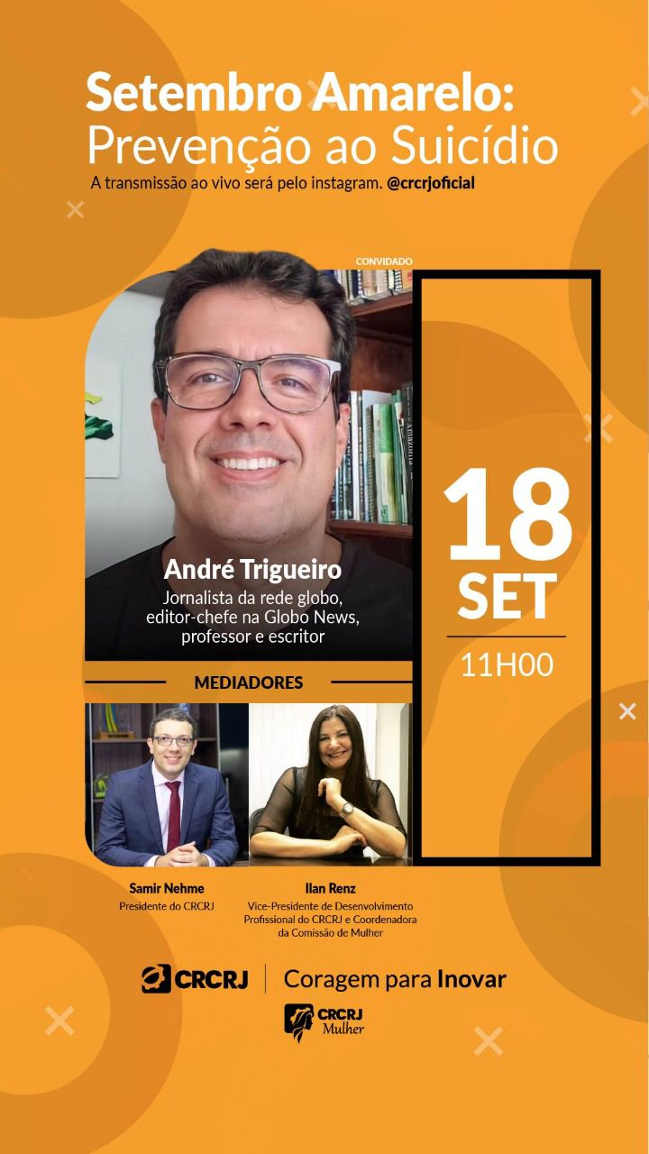
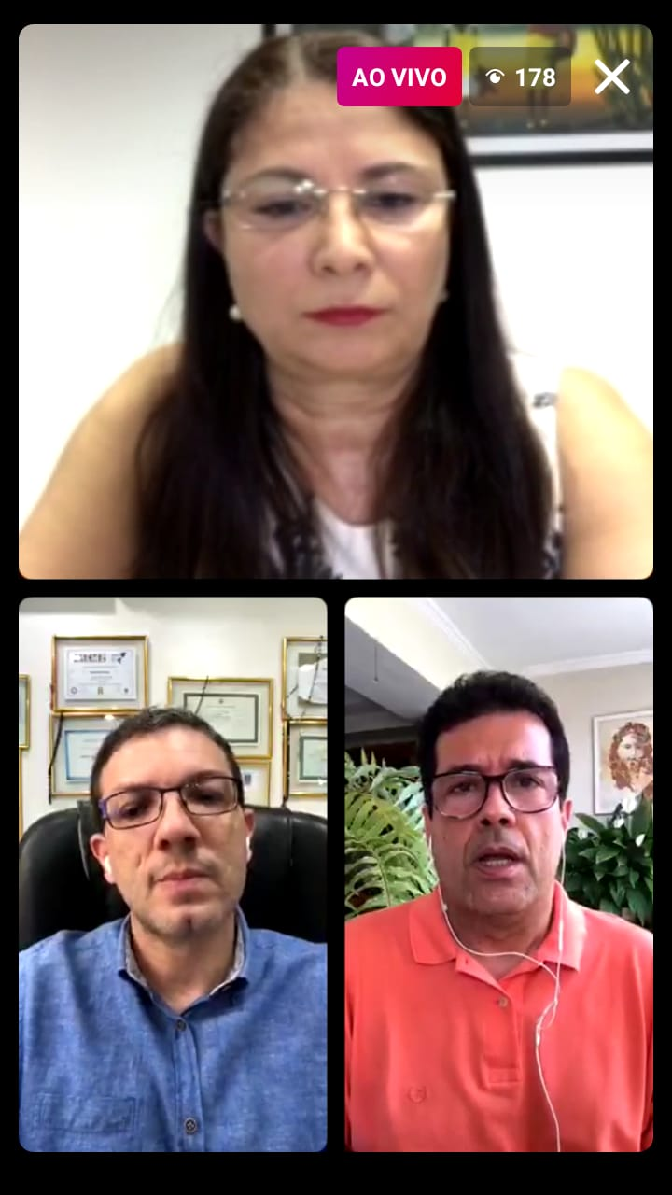
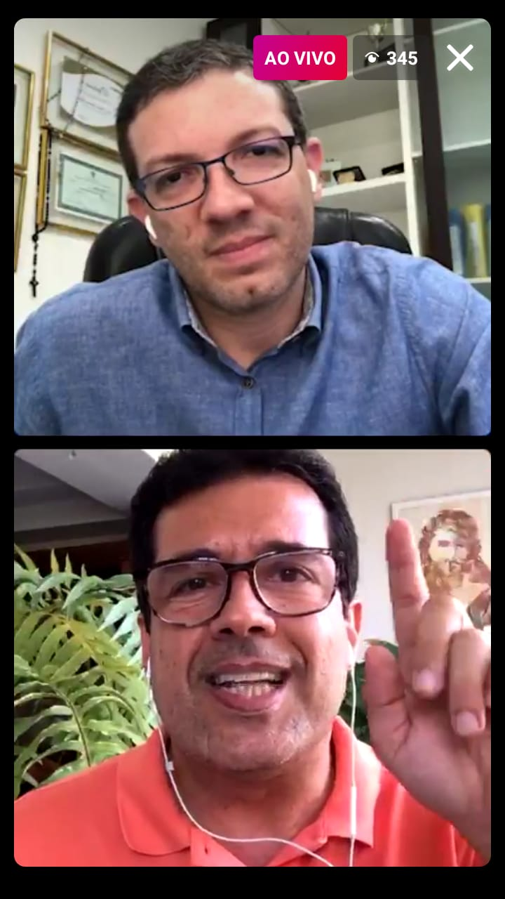
Live sobre o Setembro Amarelo
Neste mês tomamos a iniciativa de fazer uma live sobre o tema: Prevenção ao Suicídio com o renomado André Trigueiro. Foi um bate papo muito elucidativo e que teve a participação do presidente Samir Nehme, abrilhantando nosso evento.
Evento online com a participação de 472 expectadores acompanhando a live ao vivo

Slide 16
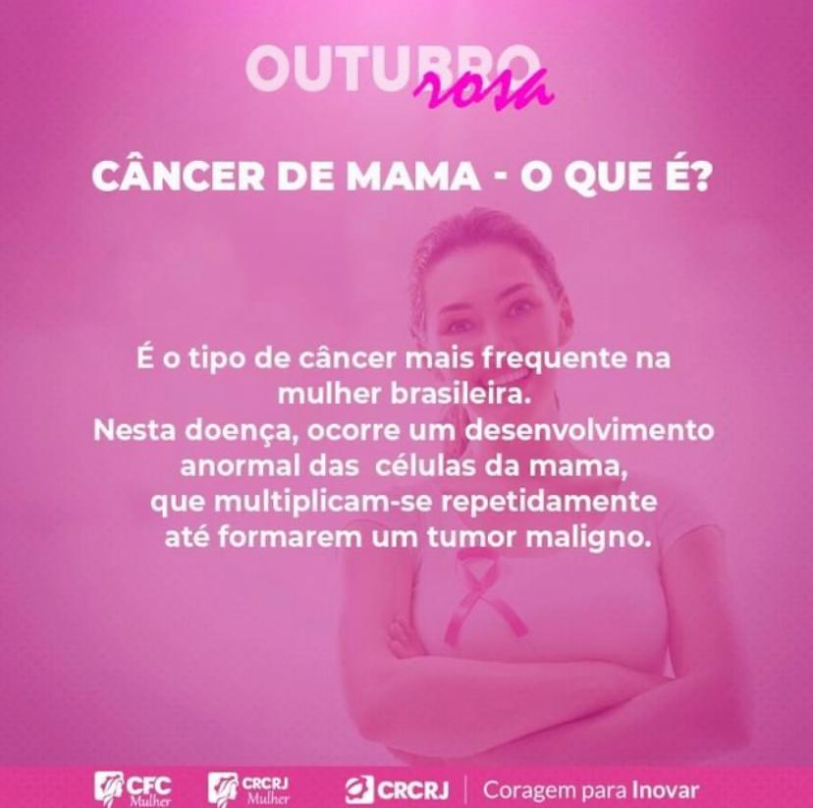
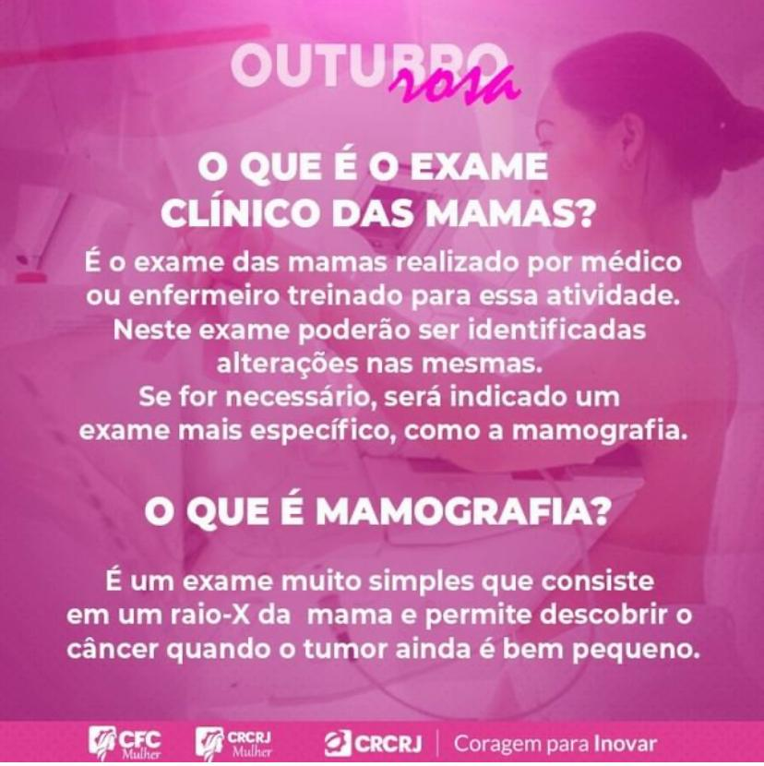
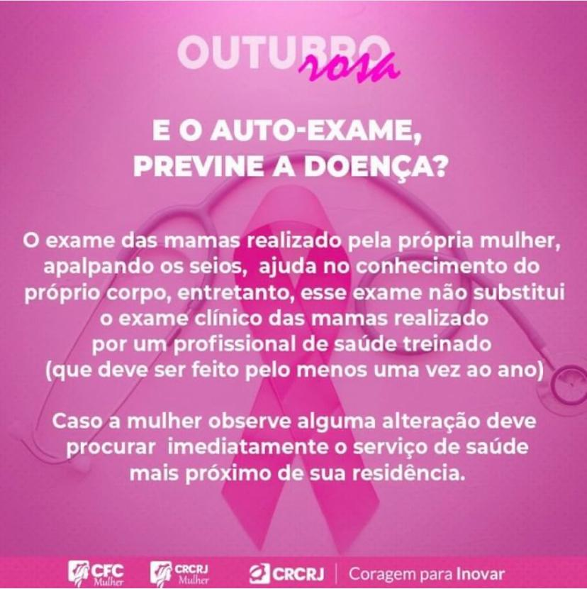
Ações do Outubro Rosa

Slide 17
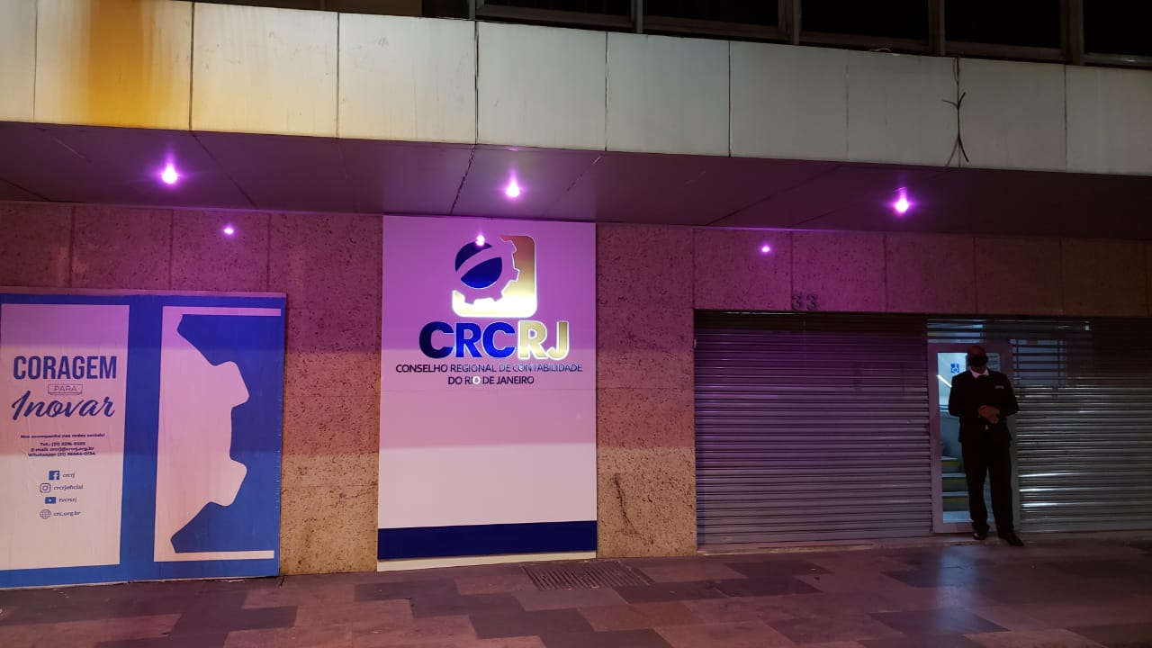
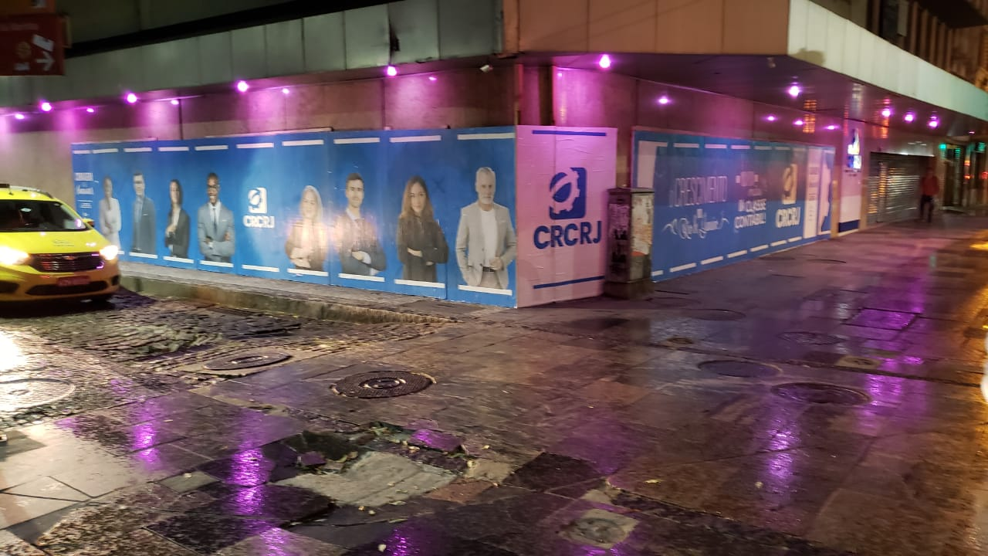
Ações do Outubro Rosa
Frente do nosso conselho e toda a extremidade com a iluminação rosa

Slide 18
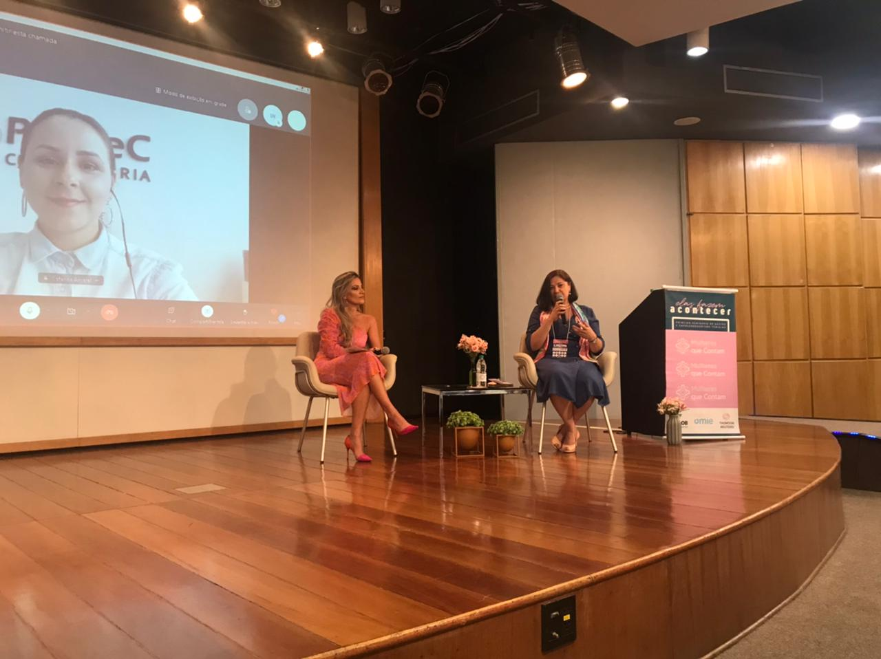
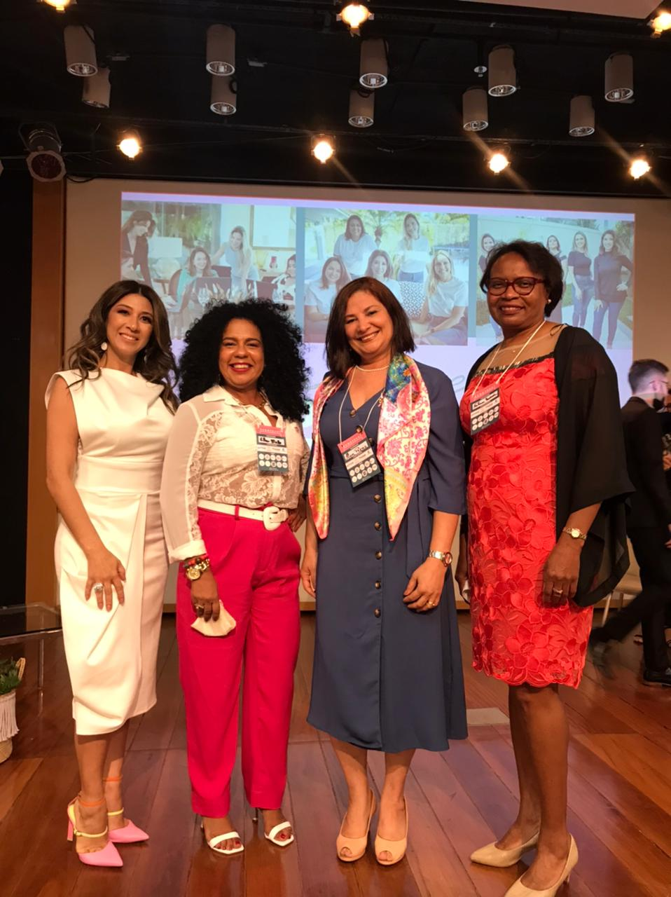
Ações do Outubro Rosa
Evento do Instituto Mulheres que Contam com o apoio da Comissão da Mulher sobre o outubro Rosa e Empreendedorismo com a participação da Coordenadora Ilan Renz, palestrando no segundo painel sobre ações da Comissão em beneficio das contadoras

Slide 19
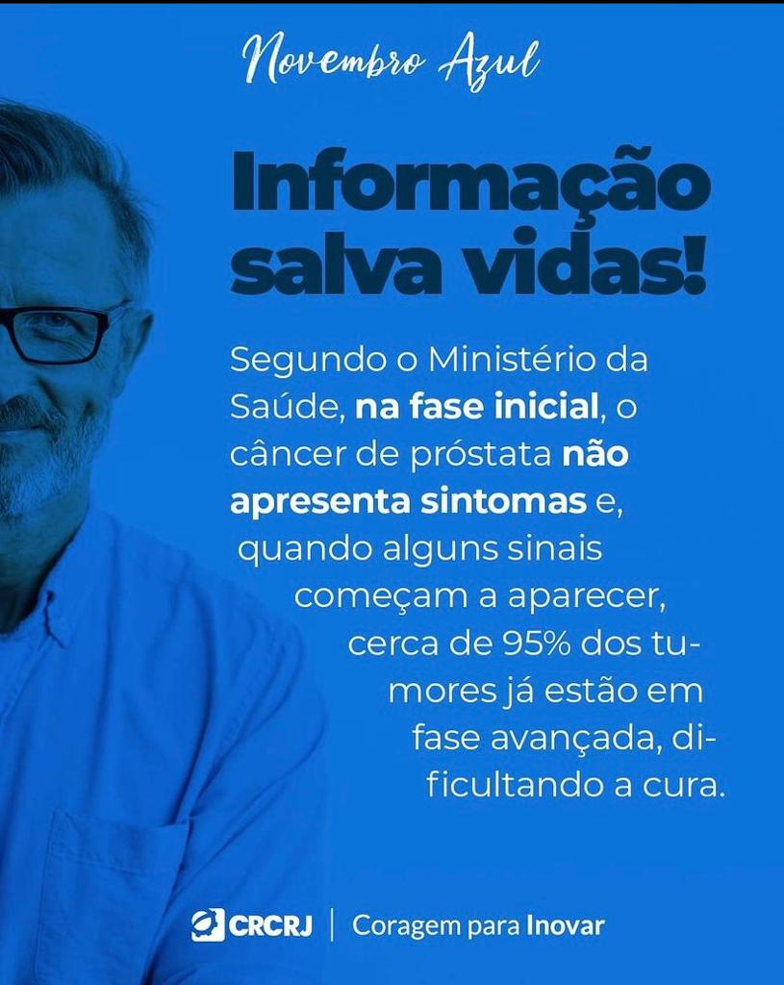
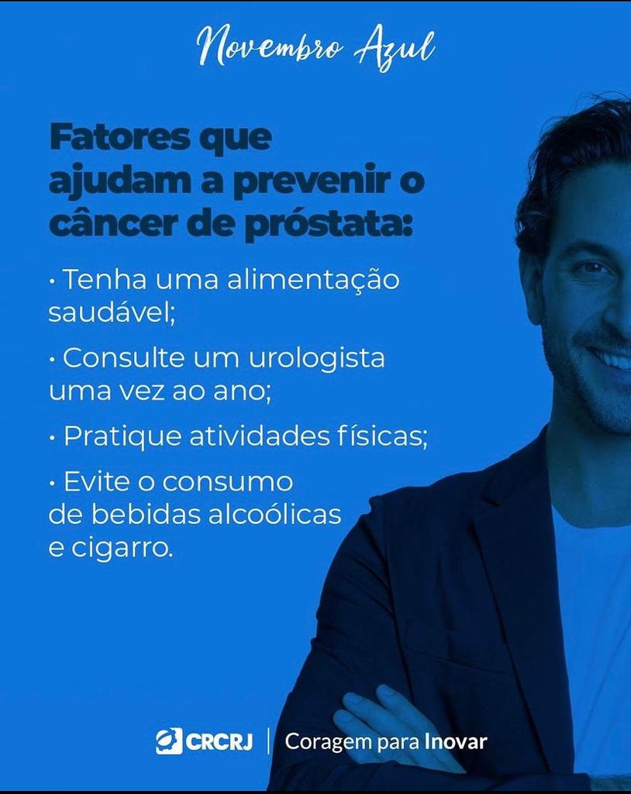
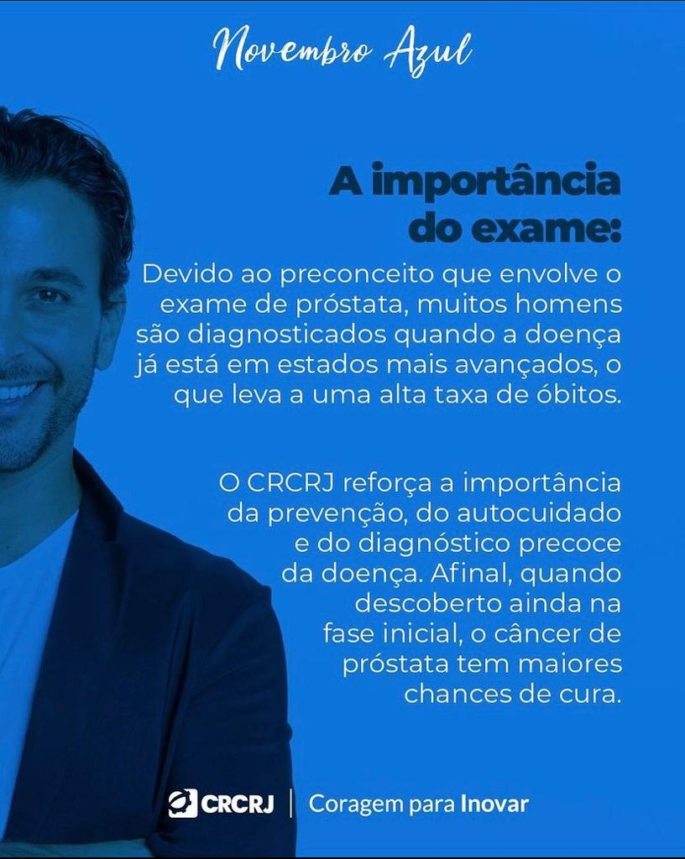
Ações do Novembro Azul
Cards elucidativos sobre o novembro azul

Slide 20
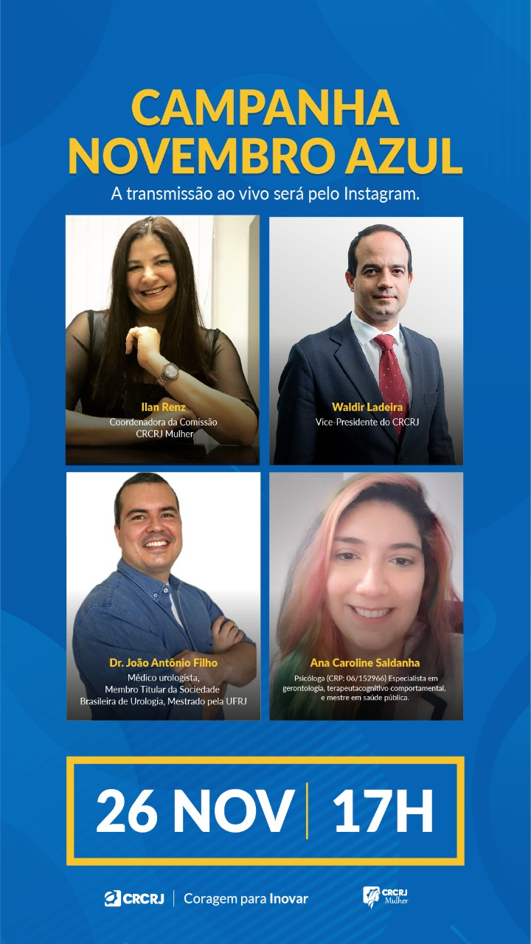
Lives de Novembro
Live com depoimento do Ex Presidente do CRC RJ Waldir Ladeira e participação do médico Urologista João Antônio Filho e da psicóloga, Ana Carolina
Live sobre o mês da consciência negra com a participação da presidente da Unicon Ellen Melo e da vereadora Isabela Vicente, advogada e pós graduada em direitos humanos.

Slide 21
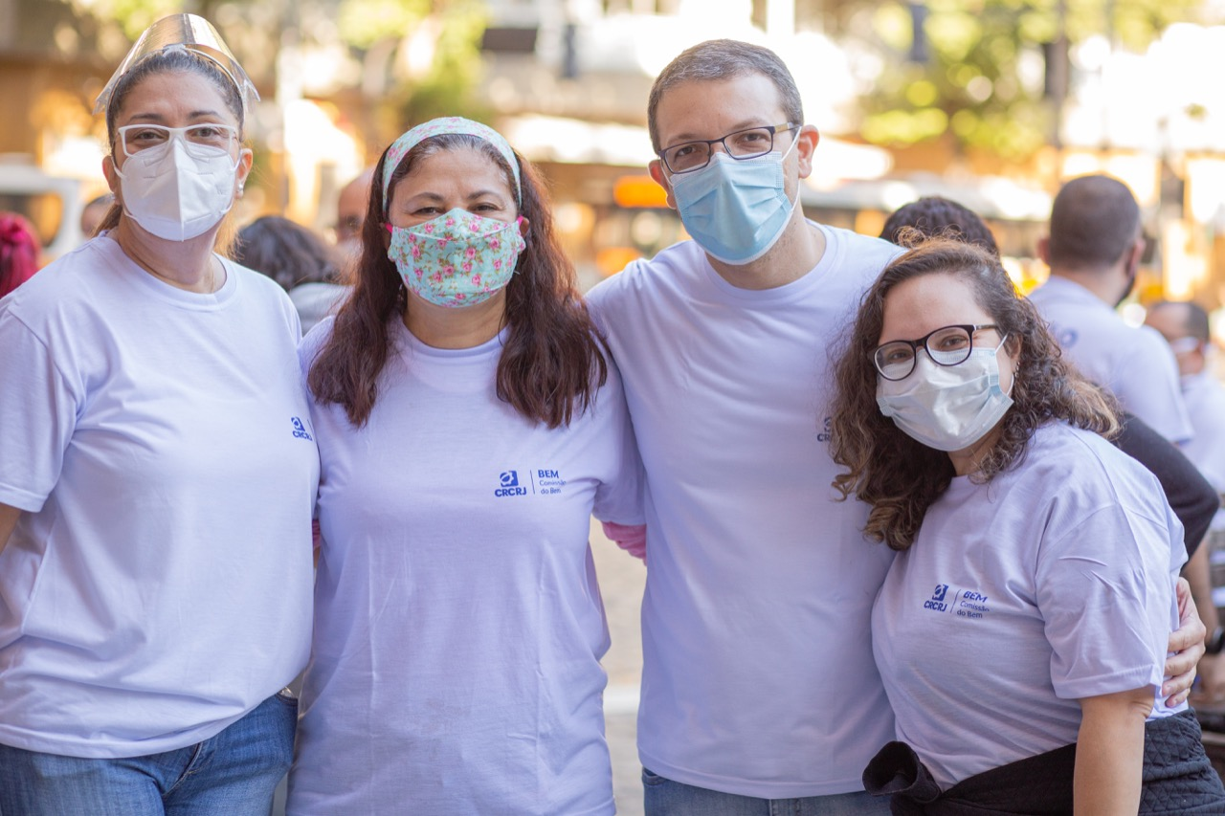
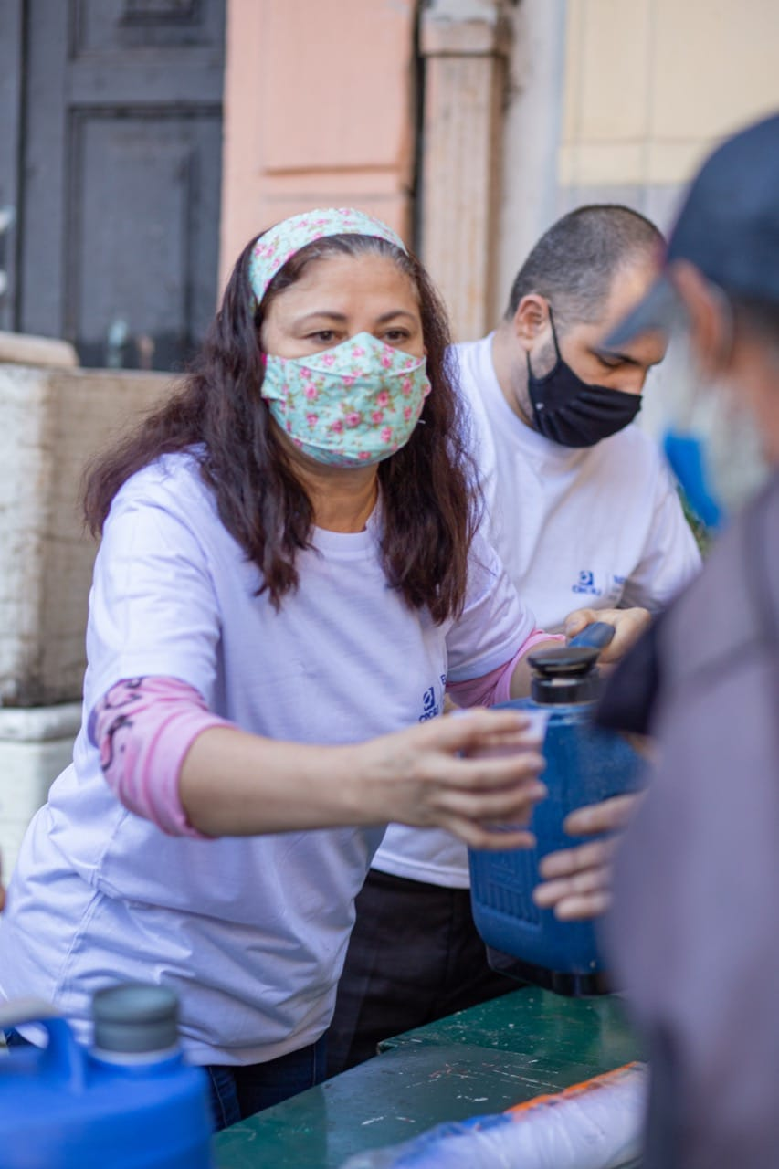
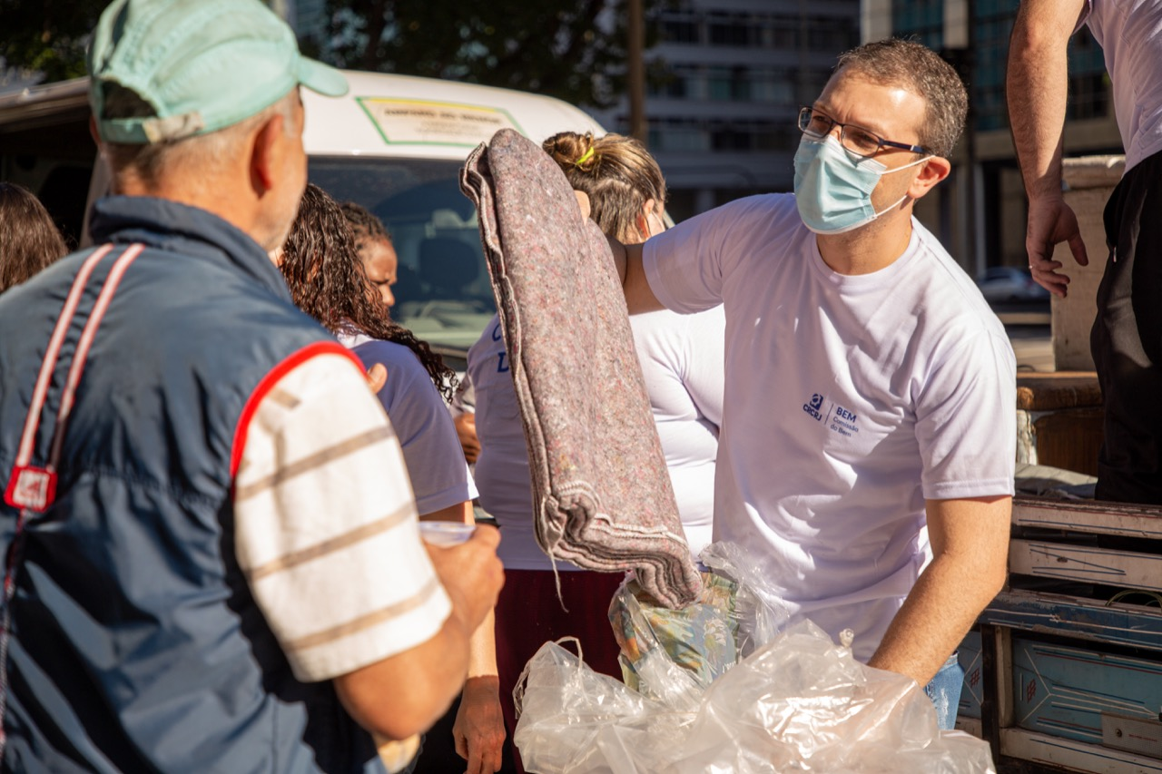
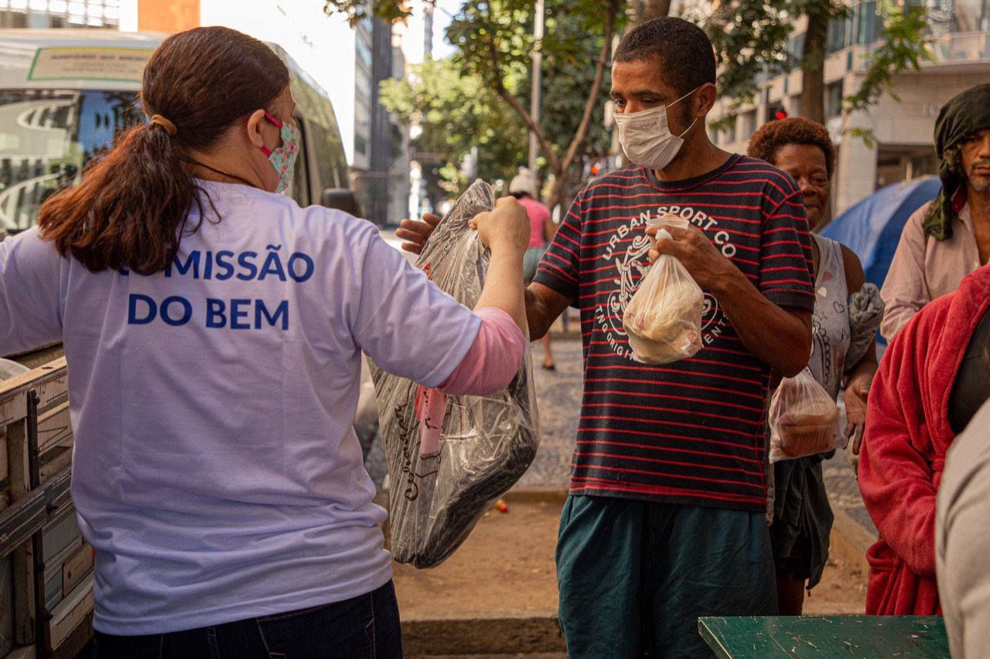
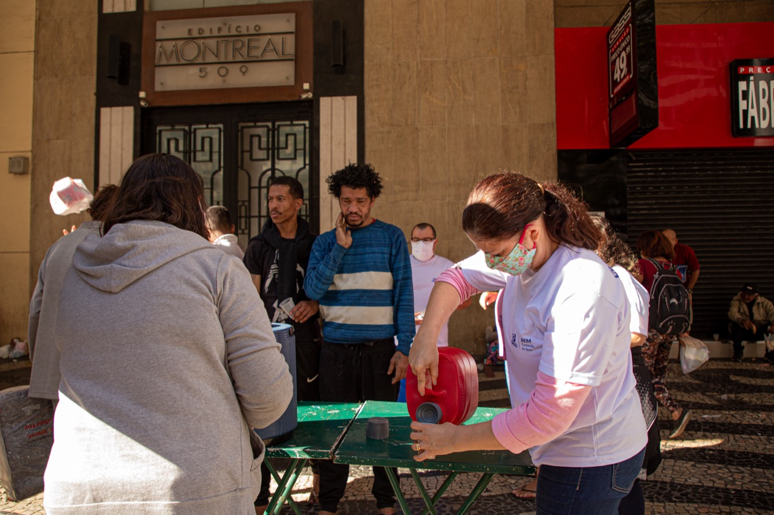
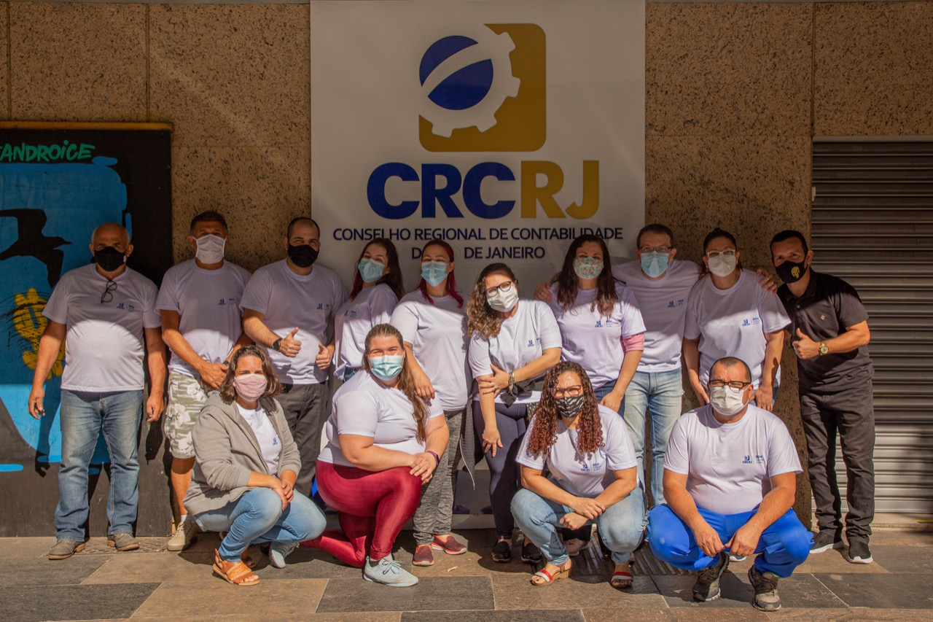
Ações da Comissão com a Comissão do Bem
No dia 08/08/2021, a Comissão do CRCRJ Mulher se uniu a Comissão do Bem, coordenada por Genaína Gama, para realizar uma ação de entrega de agasalhos e café da manhã aos moradores de rua no Centro do Rio de Janeiro.
Foram distribuídos: 318 cobertores, 300 pares de meias novas, 300 kits de higiene masculino e feminino, 1260 sanduiches, 52 litros de chocolate quente além de kits de roupas masculinas, femininas e de crianças. Fazer o bem renova a alma e aquece o coração.

Slide 22
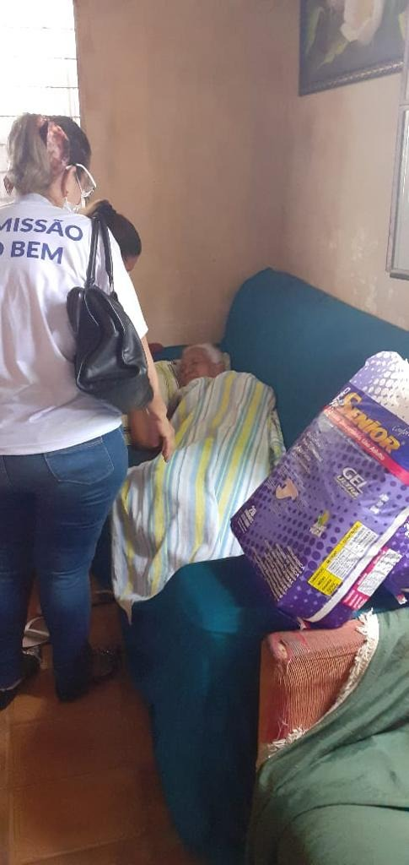
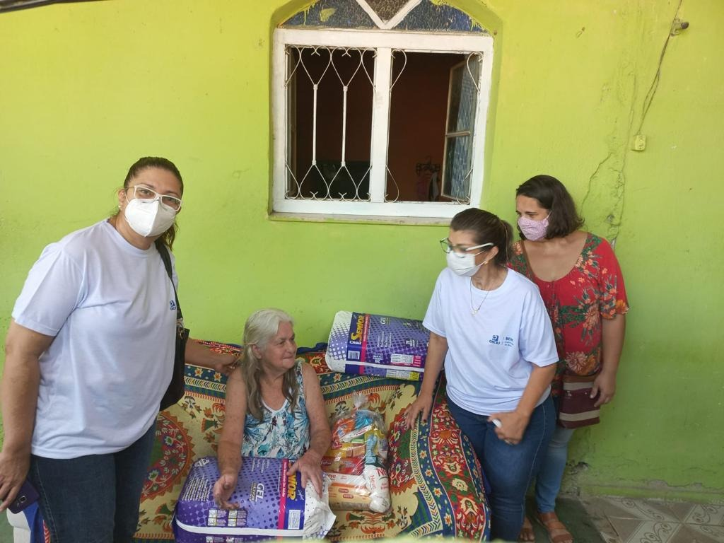
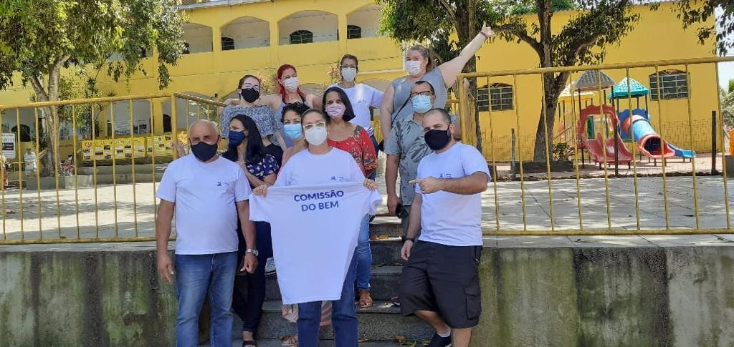
Ações da Comissão com a Comissão do Bem
No dia 03/10/2021, a Comissão do CRCRJ Mulher se uniu a Comissão do Bem, coordenada por Genaína Gama, para uma ação de entrega kits e fraldas geriátricas para os idosos do asilo....
Foram distribuídos: 318 cobertores, 300 pares de meias novas, 300 kits de higiene masculino e feminino, 1260 sanduiches, 52 litros de chocolate quente além de kits de roupas masculinas, femininas e de crianças. Fazer o bem renova a alma e aquece o coração.

Slide 23
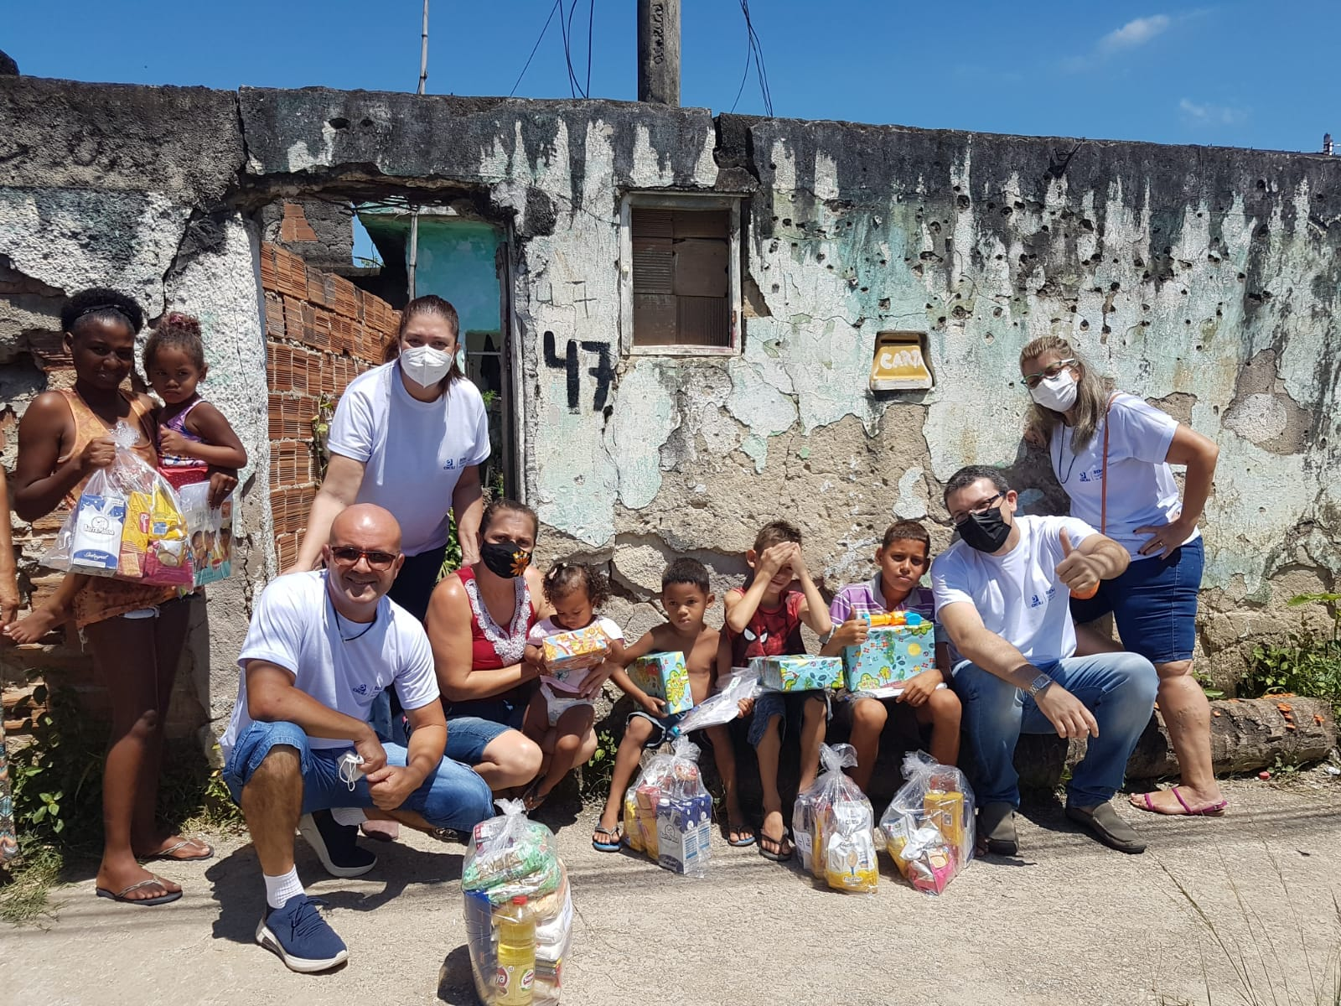
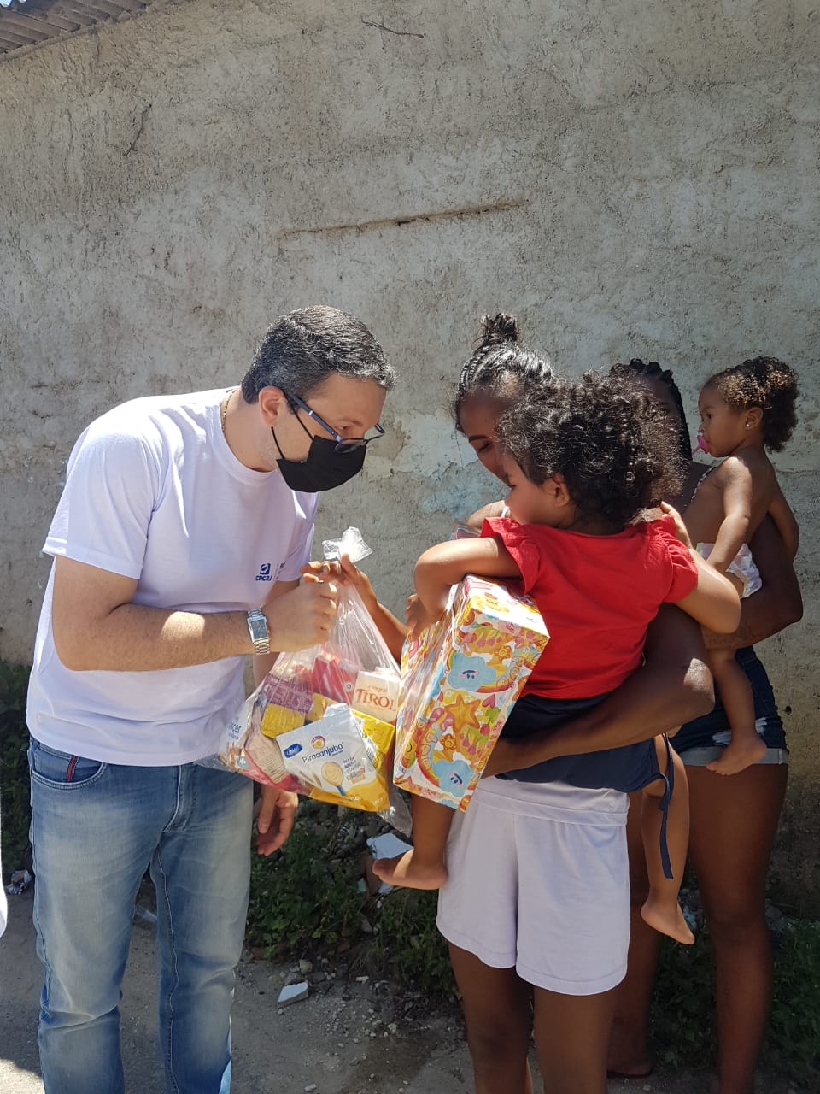
Ações da Comissão com a Comissão do Bem
Nos dias 19/12/2021 e 26/12/2021, a Comissão do CRCRJ Mulher se uniu a Comissão do Bem, coordenada por Genaína Gama, para uma ação de entrega kits de alimentos e brinquedos na zona rural de Seropédica, Nova Jersey, Santa Helena e Aliança.
O presidente do CRCRJ, Samir Nehme, participou da entrega das doações no dia 26/12.

Slide 24
Ações da Comissão com a Comissão do Bem
DOAÇÕES PARA SEROPÉDICA:
100 Kits para alimentação infantil: (2 litros de leite, 02 biscoitos de 200 gr, 01 farinha láctea de 300 gr, 01 achocolatado, 01 cereal de frutas de 300 gr, 01 panetone de 200 gr)
30 Cestas Básicas: (02 kg arroz, 02 Kg açúcar, 01 Kg feijão, 01 Kg fubá, 01 pct sal, 01 óleo de soja, 01 pct espaguete 1kg, 02 pct massa parafuso 500gr cada, 01 lata de salsicha)
100 Kits de Material escolar: (01 Caderno, 01 borracha, 01 lápis preto, 01 caneta azul, 01 caneta vermelha, 01 apontador, 01 cx de lápis de cor c/ 12 peq., 02 livros de história)
100 Brinquedos
DOAÇÕES PARA COMUNIDADE NOVA JERSEY - PACIÊNCIA:
95 brinquedos
09 kg de arroz, 05 kg de feijão, 03 pct farinha para mingau, 730 gr Nescau, 10 pacotes de biscoito
50 livros de história doados pelo Banco Itaú
DOAÇÕES PARA COMUNIDADE SANTA HELENA – INHOAÍBA
45 Brinquedos
03 cestas básicas
50 livros de história doados pelo Banco Itaú
COMUNIDADE DE VILA ALIANÇA: 240 Litros de refrigerante

